Slide 1
主题
分布式架构
李彦（研发中心）

Slide 2
目录
1
概念普及
2
架构演变
3
SOA服务治理（Dubbo）
4
项目重构体系
5
项目管理体系

Slide 3
概念普及
1. 性能、并发瓶颈问题
2. 缓存、算法、 性能
3. 监控 （安全、性能）
4. 数据库、文件服务系统、消息服务
5. 集群、负载、容错、代理、注册中心
6. 持续集成、部署

Slide 4
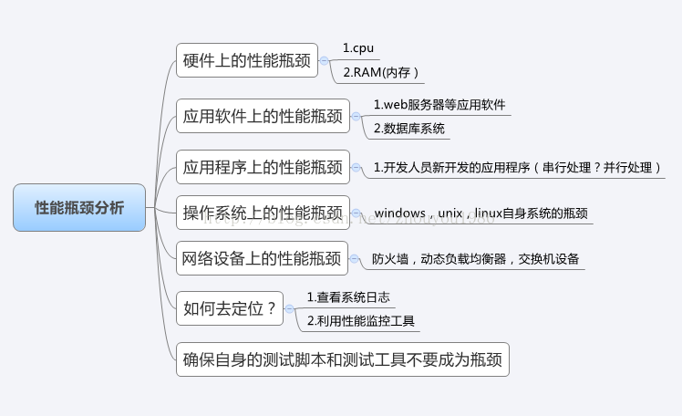
概念普及-1
性能、并发瓶颈问题

Slide 5
概念普及-2
缓存、算法、锁 、性能
缓存
  客户端缓存、web代理（Squid）边缘缓存（CDN）
  平台缓存（ EHcache，Cacheonix，Voldemort，JBoss Cache）
  应用缓存（memcached、Redis）、数据库缓存
算法
  线性结构与顺序表、单向链表、循环链表、栈的基本概念
  链式堆栈、中缀表达式、队列、链式队列、串、MyString
  矩阵类、递归算法、哈夫曼树、希尔排序、Hash算法等内容等
锁概念
  数据库，共享锁、悲观所、乐观锁、排他、读写等、锁的粒度
  JAVA，自旋锁、悲观锁、乐观锁、对象锁等
性能
  应用划分
    系统层次、算法层次、代码层次
  调优分层
    设计调优、代码调优、内存调优、数据库调优、操作系统调优

Slide 6
概念普及-3
监控 （安全、性能）
监控基本分网路监控、系统监控。涉及CPU、内存、磁盘、网络流量、系统进程及Swap状态的多种性能指标
  Zabbix是一个基于WEB界面的提供分布式系统监控以及网络监控功能的企业级开源运维平台，也是目前国内互联网用户中使用最广的监控软件。
  Nagios是一款开源的企业级监控系统 Cache）。
  阿里云监控是一款免费网站监控产品，可监控站点和服务器，并提供多种告警方式：短信，旺旺，邮件。
  百度云观测是百度推出的一款云服务产品，类似于360云监控、阿里云监控，主要是为站长提供免费的一站式网站监测、预警服务，功能覆盖网站运行状况、安全和访问速度等多个方面。

Slide 7
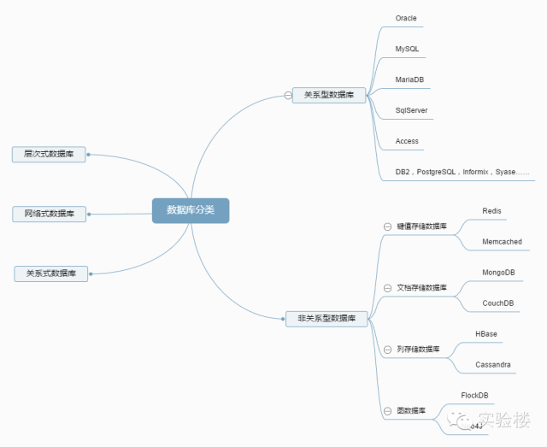
概念普及-4
数据库
GraphDB

Slide 8
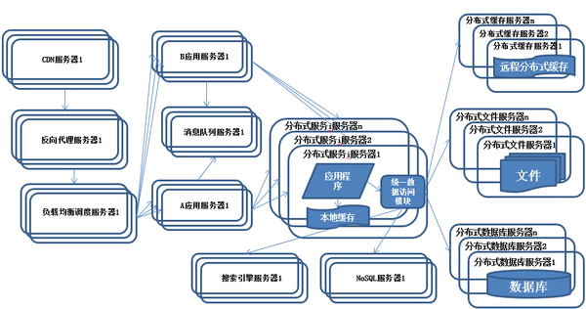
概念普及-5
集群、负载、容错、代理、注册中心

Slide 9
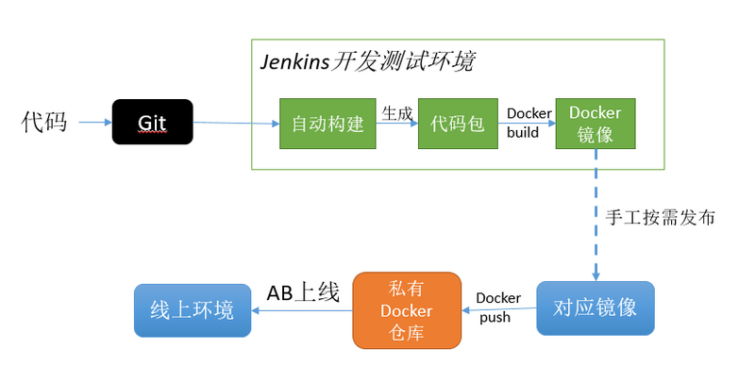
概念普及-6
持续集成、部署
1、开发流程阶段：编码 -> 构建 -> 集成 -> 测试 -> 交付 -> 部署
2、需要具备：自动化测试、版本控制工具（Git，CVS，SVN 等）;自动化的构建和软件发布流程（Jenkins）
3、持续集成的优点：快速（减少大量重复工作）、稳定、安全
Docker结合Jenkins的持续构建方案

Slide 10
架构演变
前言
单架构问题
  复杂应用的开发维护成本变高，部署效率逐渐降低
  团队协作效率差，部分公共功能重复开发，代码重复率居高不下
  系统可靠性变差
  维护和定制困难
  新功能上线周期变长
分布式架构优势
  廉价高效
  消除单故障点
  平衡负载、提高应用的性能
  降低耦合度
  拆分，分而治之

Slide 11
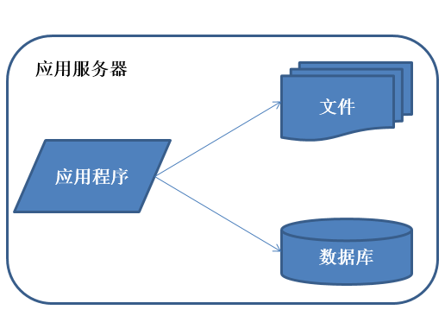
架构演变-1
初始阶段架构
特征：应用程序、数据库、文件等所有的资源都在一台服务器上

Slide 12
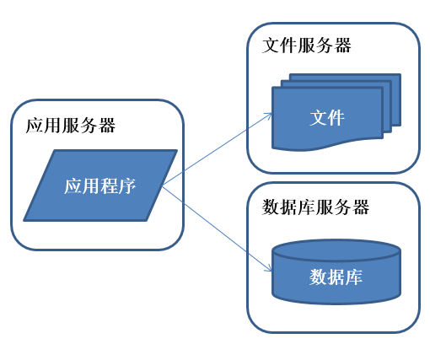
架构演变-2
应用服务和数据服务分离
特征：应用程序、数据库、文件分别部署在独立的资源上

Slide 13
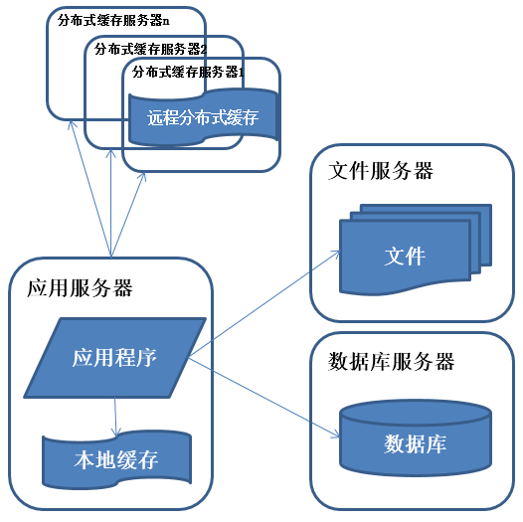
架构演变-3
使用缓存改善性能
特征：数据库中访问较集中的一小部分数据存储在缓存服务器中，减少数据库的访问次数，降低数据库的访问压力

Slide 14
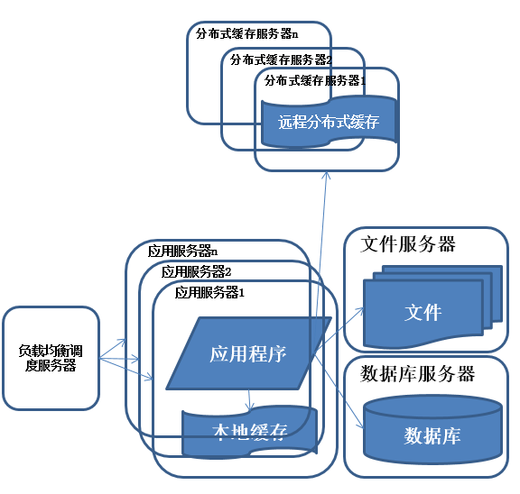
架构演变-4
使用应用服务器集群
特征：多台服务器通过负载均衡同时向外部提供服务，解决单台服务器处理能力和存储空间上限的问题

Slide 15
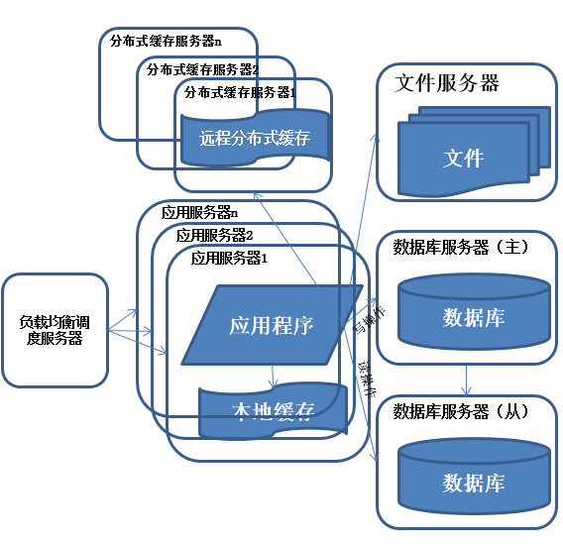
架构演变-5
数据库读写分离
特征：多台服务器通过负载均衡同时向外部提供服务，解决单台服务器处理能力和存储空间上限的问题，数据读写瓶颈得到缓解

Slide 16
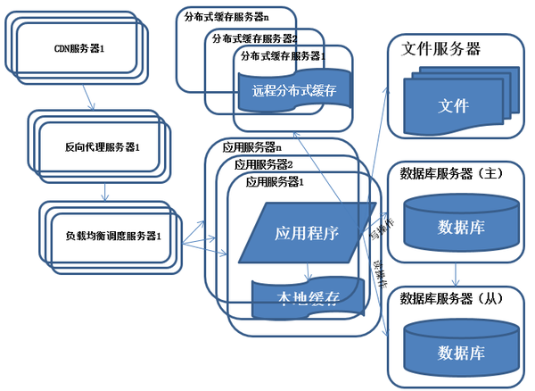
架构演变-6
反向代理和CDN加速
特征：采用CDN和反向代理加快系统的 访问速度

Slide 17
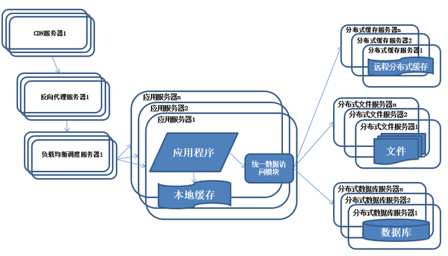
架构演变-7
分布式文件系统和分布式数据库
特征：数据库采用分布式数据库，文件系统采用分布式文件系统

Slide 18
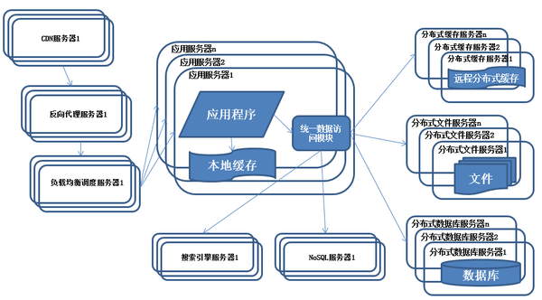
架构演变-8
使用NoSQL和搜索引擎
特征：系统引入NoSQL数据库及搜索引擎

Slide 19
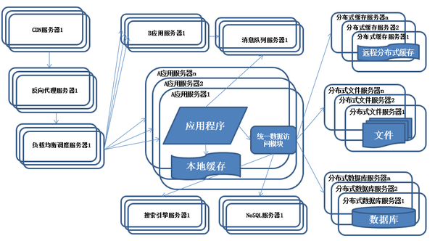
架构演变-9
业务拆分
特征：系统上按照业务进行拆分改造，应用服务器按照业务区分进行分别部署

Slide 20
架构演变-10
分布式服务
特征：公共的应用模块被提取出来，部署在分布式服务器上供应用服务器调用

Slide 21
架构演变-11
结论要点
空间换时间
  多级缓存、静态化、索引
并行与分布式计算
  任务切分、分而治之
  多进程、多线程并行执行
多维度的可用
  负载均衡、容灾、备份
  读写分离
  依赖关系
伸缩
  拆分、无状态
资源优化利用
  系统容量有限
  原子操作与并发控制
  基于逻辑的不同，采取不一样的策略
  容错隔离、资源释放

Slide 22
SOA服务治理（Dubbo）-1
什么是Dubbo
Dubbo是Alibaba开源的分布式服务框架，它最大的特点是按照分层的方式来架构，使用这种方式可以使各个层之间解耦合（或者最大限度地松耦合）。从服务模型的角度来看，Dubbo采用的是一种非常简单的模型，要么是提供方提供服务，要么是消费方消费服务，所以基于这一点可以抽象出服务提供方（Provider）和服务消费方（Consumer）两个角色。Dubbox是Dubbo升级版，现当当技术团结任在维护的版本。国外比较有影响力的类似服务Spring Cloud。

Slide 23
SOA服务治理（Dubbo）-2
什么是Dubbo
分布式服务框架
  远程服务调用
    Netty/Mina/Grizzly
    RMI/Hessian/WebService
  服务动态发现
    Zookeeper/Redis
  集群软负载均衡
    Random/RoundRobin
  集群失败容错
    Failover/Failback
服务治理平台
  依赖关系与关键路键
  服务路由与动态配置
  服务降级与资源劣化
  权重调节与容量评估
  服务授权与黑白名单
  服务SLA与流程管理
  服务测试与Mock
  服务文档与负责人
  ……

Slide 24
SOA服务治理（Dubbo）-3
为什么使用Dubbo
优点：
  远程通讯: 提供对多种基于长连接的NIO框架抽象封装，包括多种线程模型，序列化，以及“请求-响应”模式的信息交换方式。
  软负载均衡及容错机制: 提供基于接口方法的透明远程过程调用，包括多协议支持，以及软负载均衡，失败容错，地址路由，动态配置等集群支持。可在内网替代F5等硬件负载均衡器，降低成本，减少单点。
  服务自动注册与发现: 基于注册中心目录服务，使服务消费方能动态的查找服务提供方，使地址透明，使服务提供方可以平滑增加或减少机器。
  提供完善的管理控制台dubbo-admin与简单的控制中心dubbo-monitor 。
  Dubbo提供了伸缩性很好的插件模型，很方便进行扩展。
  支持多协议 。
使用方法
  Dubbo采用全spring配置方式，透明化接入应用，对应用没有任何API侵入。
  只需用Spring加载Dubbo的配置即可，Dubbo基于Spring的Schema扩展进行加载。

Slide 25
SOA服务治理（Dubbo）-4
Dubbo服务框架-1
长连接
Dubbo
Registry
短连接
2.启动时订阅服务地址
3.变更时推送服务地址列表
1.启动时注册服务地址
Dubbo Invoker
4.随机调用一个服务地址，失败重试另一地址
Dubbo Exporter
Service
Consumer
Service
Provider
5.后台定时采集服务调用次数和调用时间等信息
Dubbo
Monitor

Slide 26
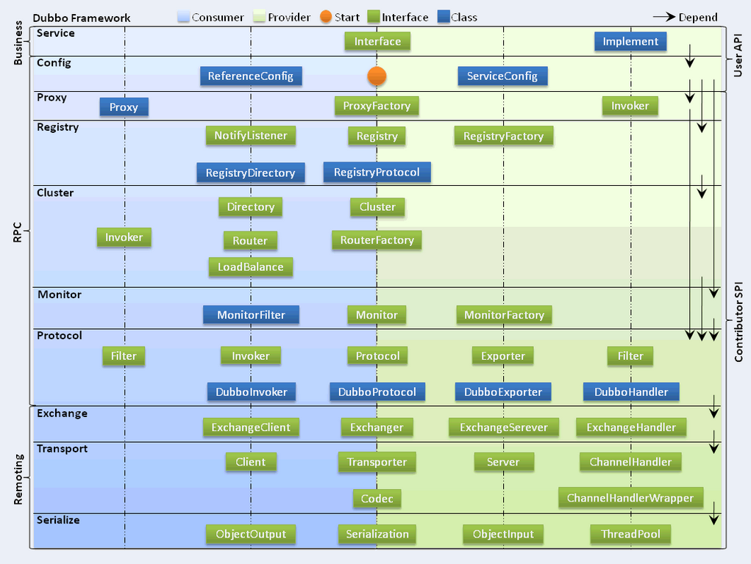
SOA服务治理（Dubbo）-5
Dubbo服务框架-2

Slide 27
SOA服务治理（Dubbo）-6
Dubbo服务框架-3
服务接口层（Service）：该层是与实际业务逻辑相关的，根据服务提供方和服务消费方的业务设计对应的接口和实现。
配置层（Config）：对外配置接口，以ServiceConfig和ReferenceConfig为中心，可以直接new配置类，也可以通过spring解析配置生成配置类。
服务代理层（Proxy）：服务接口透明代理，生成服务的客户端Stub和服务器端Skeleton，以ServiceProxy为中心，扩展接口为ProxyFactory。
服务注册层（Registry）：封装服务地址的注册与发现，以服务URL为中心，扩展接口为RegistryFactory、Registry和RegistryService。可能没有服务注册中心，此时服务提供方直接暴露服务。
集群层（Cluster）：封装多个提供者的路由及负载均衡，并桥接注册中心，以Invoker为中心，扩展接口为Cluster、Directory、Router和LoadBalance。将多个服务提供方组合为一个服务提供方，实现对服务消费方来透明，只需要与一个服务提供方进行交互。
监控层（Monitor）：RPC调用次数和调用时间监控，以Statistics为中心，扩展接口为MonitorFactory、Monitor和MonitorService。
远程调用层（Protocol）：封将RPC调用，以Invocation和Result为中心，扩展接口为Protocol、Invoker和Exporter。Protocol是服务域，它是Invoker暴露和引用的主功能入口，它负责Invoker的生命周期管理。Invoker是实体域，它是Dubbo的核心模型，其它模型都向它靠扰，或转换成它，它代表一个可执行体，可向它发起invoke调用，它有可能是一个本地的实现，也可能是一个远程的实现，也可能一个集群实现。
信息交换层（Exchange）：封装请求响应模式，同步转异步，以Request和Response为中心，扩展接口为Exchanger、ExchangeChannel、ExchangeClient和ExchangeServer。
网络传输层（Transport）：抽象mina和netty为统一接口，以Message为中心，扩展接口为Channel、Transporter、Client、Server和Codec。
数据序列化层（Serialize）：可复用的一些工具，扩展接口为Serialization、 ObjectInput、ObjectOutput和ThreadPool。

Slide 28
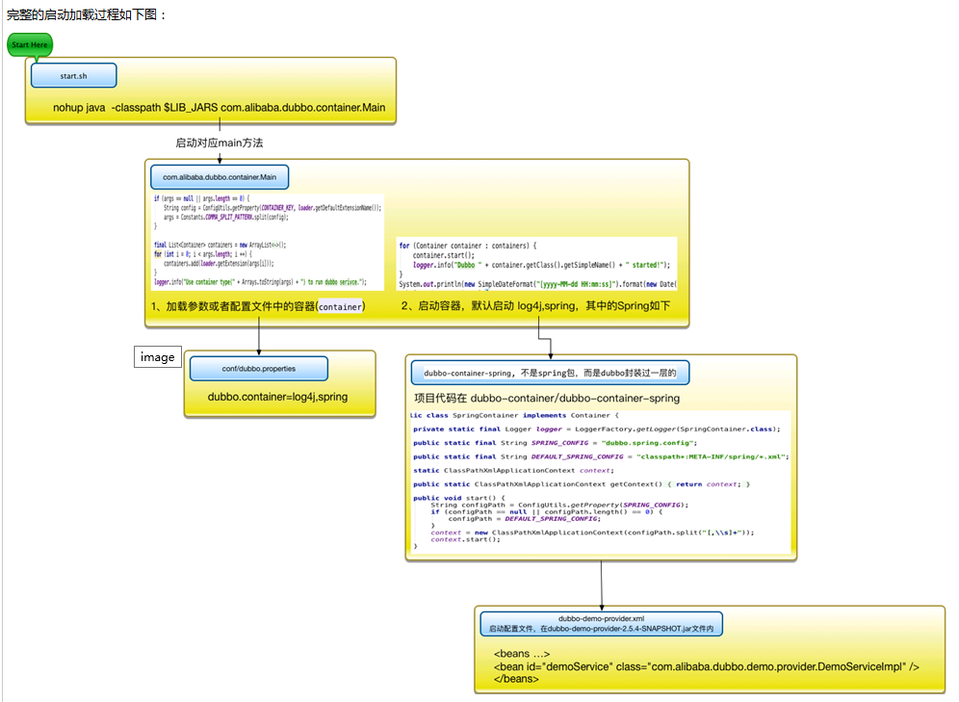
SOA服务治理（Dubbo）-6
Dubbo服务框架-4

Slide 29
SOA服务治理（Dubbo）-7
无侵入透明调用
暴露服务：
引用服务：
<bean id="helloService” class="com.alibaba.hello.impl.HelloServiceImpl" />
<dubbo:service interface="com.alibaba.hello.HelloService” ref=" helloService “ />
<bean id=“xxxAction“ class=“com.alibaba.xxx.XxxAction" >
<property name=“helloService" ref=“helloService" />
</bean>
<dubbo:reference id=“helloService“ interface=“com.alibaba.hello.HelloService” />

Slide 30
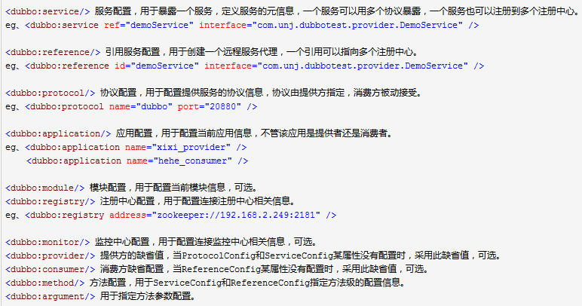
SOA服务治理（Dubbo）-8
常用配置

Slide 31












SOA服务治理（Dubbo）-9
谁在用Dubbo? (外部)
2011年底开源

Slide 32









SOA服务治理（Dubbo）-10
谁在用Dubbo? (内部)
1000+应用，2000+服务
10,000,000,000+调用/天

Slide 33
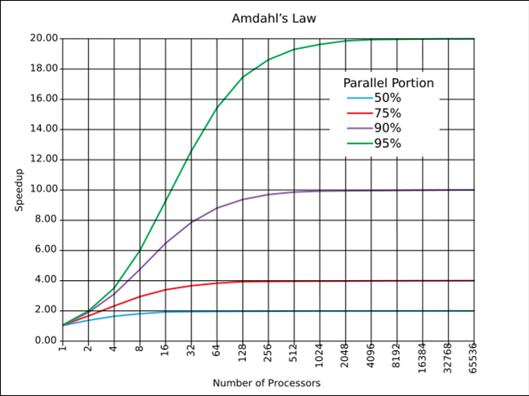


SOA服务治理（Dubbo）-11
为什么要服务化？
提升业务建模效率
  统一领域模型
  规范依赖关系
  划分问题边界
提升开发部署效率
  降低代码干扰
  减少合并冲突
  加速项目编译
  强契约逻辑复用
  方便替换实现
提升线上集群效率
  缩小集群规模，小规模增加机器收益最高
  分离串行因素，使多数集群并行因子增大
  垂直拆分应用，减少瓶颈资源竞争
  功能降级，故障隔离

Slide 34
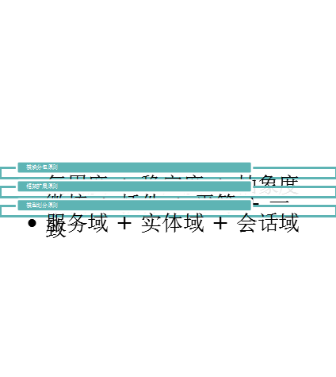
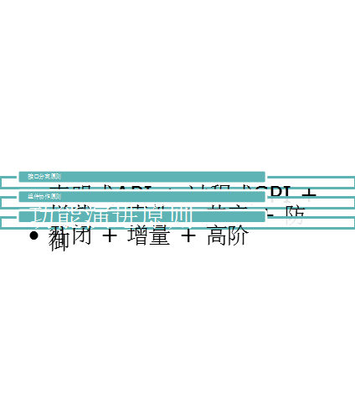
SOA服务治理（Dubbo）-12
服务框架设计原则

Slide 35
项目重构体系-1
项目技术
  Jdk 7 版本
  Spring 4.2 管理器
  mybatis 3.4 持久模板
  dubbox-2.8.0 服务治理
  zookeeper-3.4.6 代理中心
  logback 1.1.7 日志插件
  redis3.0 缓存集群
  mongoDB 3.2 文件系统集群
  hadoop、hbase（大数据分类）
  msql5.7 读写分离，阿里自带
  kafka、kestrel 消息 （待定）
  elasticSearch、Solr 搜索引擎（待定）
  python3.0 脚本（统计、爬虫）
  tomcat 7 容器
  nginx1.4 反向代理
  shiro 权限
  jenkins 待定
  docker 待定
  netty

Slide 36
项目重构体系-2
项目规划
项目标准
  分布式方案
  基于Dubbox的SOA服务治理
  标准WEB框架（SSM）
  采用比较前沿稳定的插件技术
服务拆分
  用户中心（账号、用户信息）
  消息中心（短信、邮件、微信消息）
  支付中心（微信支付、支付宝等三方支付）
  代理中心
  微信营销中心
  任务调度中心
优化功能
  组件性能优化、缓存使用
  数据库分表分库、读写分离

Slide 37
项目重构体系-3
项目命名规则
标准名称
  web层，形如 xlhy-projectName projectName采用lowerCamelCase风格，比如 xlhy-admin（后台管理）
  支付中心服务层，实现层xlhy-paymentCenter；对应接口层xlhy-paymentCenter-api
lowerCamelCase
  lowerCamelCase（CamelCase的一部分）是一种命名惯例，它的名字是由多个和在一起的词组合成的一个单词且它们的每个词（除了第一个词以外）的第一个字母大写。另一种变形是UpperCamelCase，第一个词Upper使得它与lowerCamelCase 名字容易地能很容易的区别出来。（名字来自于CamelCase 名字里的像驼峰一样出现的字母。）CamelCase的优点是在任何计算机系统里字母都是连续的（中间没有空格），这样可以用一列描述性的词来取有含义的名字而且还不会违反命名限制。

Slide 38
项目重构体系-4
项目包结构
com.xlhy.project-name.web.action 请求控制器
com.xlhy.project-name.web.filter 过滤器
com.xlhy.project-name.web.interceptor 拦截器
com.xlhy.project-name.service 业务逻辑接口
com.xlhy.project-name.service.impl 业务逻辑实现
com.xlhy.project-name.persistence.dao 数据访问接口
com.xlhy.project-name.persistence.dao.file 文件访问实现
com.xlhy.project-name.persistence.dao.mysql mysql数据库访问实现
com.xlhy.project-name.persistence.dao.http http接口访问实现
com.xlhy.project-name.persistence.dao.hbase hbase访问实现
com.xlhy.project-name.persistence.dao.redis redis访问实现
com.xlhy.project-name.persistence.dao.kafka kafka的访问实现
com.xlhy.project-name.persistence.dao.mongodb mongodb访问
com.xlhy.project-name.persistence.cache 缓存接口
com.xlhy.project-name.persistence.cache.redis redis缓存实现（redis作为cache使用）
com.xlhy.project-name.persistence.cache.memcache memcache缓存实现
com.xlhy.project-name.utils 工具类（公用工具提交有公共jar包实现，特定项目工具可以放在自己项目）
com.xlhy.project-name.bean pojo对象，简单javabean对象
com.xlhy.project-name.job 定时任务
com.xlhy.project-name.queuedeal 队列处理

Slide 39
项目重构体系-5
项目结构
├── pom.xml
└── src
├── main
│ ├── java
│ │ └── com
│ ├── resources
│ │ └── ibatis
│ │ ├── projectNameFunctionIbatis.xml
│ │ └── projectNameSqlMapConfig.xml
│ │ └── spring
│ │ ├── applicationContext.xml
│ │ ├── applicationContext-hbase.xml
│ │ ├── applicationContext-kafka.xml
│ │ ├── applicationContext-mysql.xml
│ │ ├── applicationContext-redis.xml
│ │ ├── applicationContext-service.xml
│ │ └── applicationContext-projectName.xml
│ │ ├── xlhy-projectName.properties
│ │ └── log4j.properties
│ └── webapp
│ └── WEB-INF
│ └── web.xml
│ └── index.jsp

Slide 40
项目重构体系-6
Dubbo服务结构目录
实现层项目名称
├─── xlhy-paymentCenter
└── pom.xml
└── src
├── main
│ ├── java
│ │ └── com
│ ├── resources
│ │ └── ibatis
│ │ ├── projectNameFunctionIbatis.xml
│ │ └── projectNameSqlMapConfig.xml
│ │ └── spring
│ │ ├── applicationContext.xml
│ │ ├── applicationContext-hbase.xml
│ │ └── applicationContext-projectName.xml
│ │ ├── xlhy-projectName.properties
│ │ └── log4j.properties

Slide 41
项目重构体系-7
Dubbo服务结构目录
接口层项目名称
├─── xlhy-paymentCenter-api
└── pom.xml
└── src
├── main
│ ├── java
│ │ └── com
│ │ ├── bean
│ │ └── IpaymentCenterService

Slide 42
项目重构体系-7
Web层引用结构目录
接口层项目名称
├─── xlhy-admin
├── pom.xml
└── src
├── main
│ ├── java
│ │ └── com
│ ├── resources
│ │ └── spring
│ │ ├── applicationContext.xml
│ │ ├── applicationContext-hbase.xml
│ │ ├── applicationContext-kafka.xml
│ │ ├── applicationContext-redis.xml
│ │ ├── applicationContext-service.xml
│ │ └── applicationContext-projectName.xml
│ │ ├── xlhy-projectName.properties
│ │ └── log4j.properties
│ └── webapp
│ └── WEB-INF
│ └── web.xml
│ └── index.jsp

Slide 43
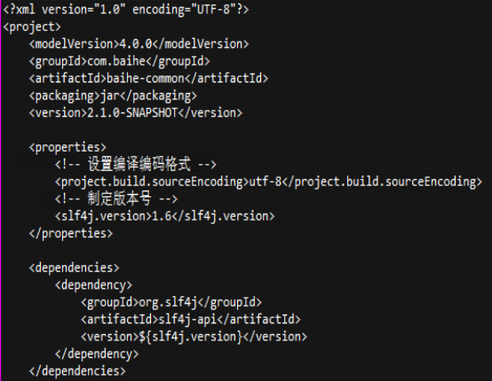
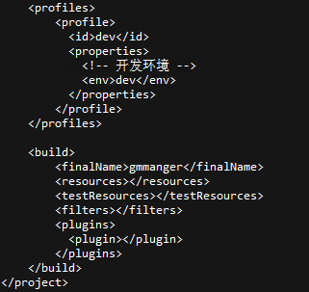
项目重构体系-7
pom.xml规范

Slide 44
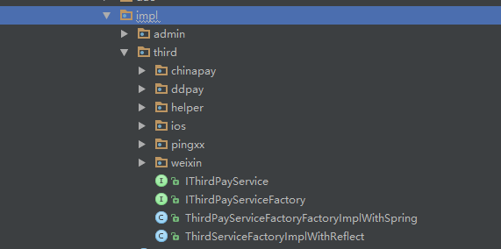
项目重构体系-8
spring反射类模式使用

Slide 45
项目管理体系-1
管理目的
就是为了简单

Slide 46
项目管理体系-2
我们管理方式
项目管理
  命名规范、编码规范
  统一接口标准
  定期审查代码
  优化功能、扩展组件
文档管理
  记录技术要点
  提供标准接口信息
文档系统
  ShowDoc一个非常适合IT团队的技术文档工具
  文档地址：http://192.168.10.48

Slide 47
Thanks
结束
做一个有信仰有追求的人程序员

